Slide 1
Ngày soạn 25/3/2022
Ngày dạy 28/3/2022
Người dạy: Nguyễn Thị Huyền
TIẾNG VIỆT 1

Slide 2
Thứ hai ngày28 tháng3 năm 2022
CHÀO MỪNG CÁC EM ĐẾN VỚI TIẾT
TIẾNG VIỆT 1

Slide 3
5
BÀI HỌC TỪ CUỘC SỐNG
Bài
4
CHÚ BÉ CHĂN CỪU

Slide 4
1
Khởi động

Slide 5
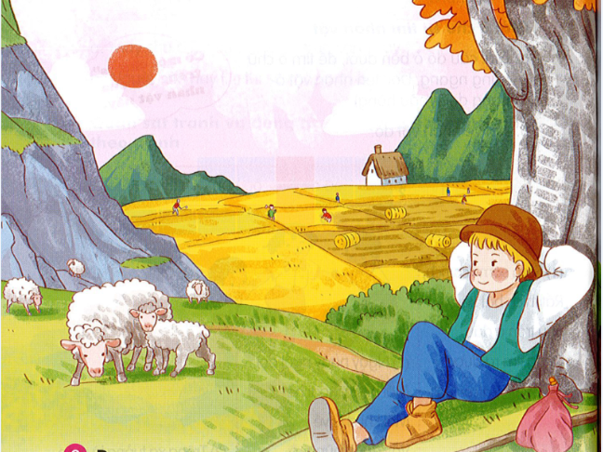
1. Quan sát tranh và nói về con người, cảnh vật trong tranh?

Slide 6
2
Đọc

Slide 7
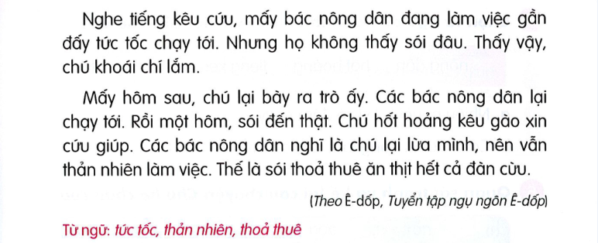

Slide 8
Chú bé chăn cừu
Có một chú bé chăn cừu thường thả cừu gần chân núi, Một hôm, thấy buồn quá, chú nghĩ ra một trò đùa cho vui. Chú giả vờ kêu toáng lên:
- Sói! Sói! Cứu tôi với!
Nghe tiếng kêu cứu, mấy bác nông dân đang làm việc gần đấy tức tốc chạy tới. Nhưng họ không thấy sói đâu. Thấy vậy, chú khoái chí lắm.
Mấy hôm sau, chú lại bày trò ấy. Các bác nông dân lại chạy tới. Rồi một hôm, sói đến thật. Chú hốt hoảng kêu gào xin cứu giúp. Các bác nông dân nghĩ là chú lại lừa mình, nên vẫn thản nhiên làm việc. Thế là sói thỏa thuê ăn thịt hết cả đàn cừu.
(Theo Ê-dốp)

Slide 9
Đọc từ khó:
chăn cừu,
kêu cứu,
thản nhiên

Slide 10
Đọc câu dài:
Nghe tiếng kêu cứu, mấy bác nông dân đang làm việc gần đấy tức tốc chạy tới.
Các bác nông dân nghĩ là chú lại lừa mình, nên vẫn thản nhiên làm việc.

Slide 11
chú bé chăn cừu
Ngày xưa có một chủ bé chăn Cừu thường thả Cừu gần chân núi. Một hôm thấy buồn quá, chủ nghĩ ra một trò đùa cho Ui. Chú giả vờ kêu toáng lên:
- Sói! Sói! Cứu tôi với!
Nghe tiếng kêu cứu, mấy bác nông dân đang làm việc gần đấy tức tốc chạy tới. Nhưng họ không thấy sói đâu. Thấy vậy, chủ khoái chí lắm.
Mấy hôm sau, chú lại bày ra trò ấy. Các bác nông dân lại chạy tới. Rồi một hôm, sói đến thật. Chú hốt hoảng kêu gào xin cứu giúp. Các bác nông dân nghĩ là chú lại lừa mình, nên vẫn thản nhiên làm việc. Thế là sói thoả thuê ăn thịt hết cả đàn Cừu.
Đọc nối tiếp đoạn
1
2
3

Slide 12
Giải nghĩa từ:
tức tốc:
làm một việc gì đó ngay lập tức.
thản nhiên:
có vẻ tự nhiên như bình thường, coi như không có chuyện gì.
thỏa thuê:
rất thỏa, được tha hồ như ý muốn.

Slide 13
3
Trả lời
câu hỏi

Slide 14
a. Ban đầu, nghe tiếng kêu cứu, mấy bác nông dân đã làm gì?
Ban đầu, nghe tiếng kêu cứu, mấy bác nông dân đã tức tốc chạy tới chỗ chứ bé chăn cừu.
b. Vì sao bầy sói có thể thỏa thuê ăn thịt cừu?
Bầy sói có thể thỏa thuê ăn thịt cừu vì không có ai đến cứu giúp cậu bé cả.
c. Em rút ra được bài học gì từ câu chuyện này?
Em rút ra được bài học là: phải biết vui đùa đúng lúc, đúng chỗ, không lấy việc nói dối làm trò đùa. Và không nên nói dối người khác.

Slide 15
4
Viết vào vở

Slide 16
Viết câu trả lời cho câu hỏi c ở mục 3
chúng ta không nên nói dối
Em nghỉ rằng
(…).

Slide 17
5
Chọn từ ngữ

Slide 18
Chọn từ ngữ để hoàn thiện câu và viết câu vào vở
hốt hoảng
tiếng kêu cứu thản nhiên
nông dân
a) Nhiều người vì có đám cháy.
b) Các bác đang làm việc chăm chỉ.

Slide 19
5. Chọn từ ngữ để hoàn thiện câu và viết câu vào vở:

Slide 20
6
Quan sát tranh

Slide 21
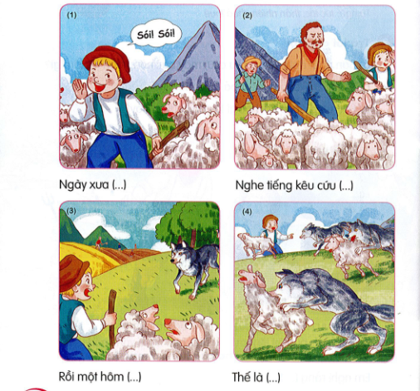
Quan sát tranh và dùng từ ngữ để nói theo tranh

Slide 22
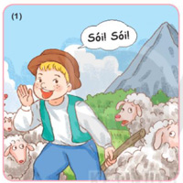
Có một chú bé (…)

Slide 23
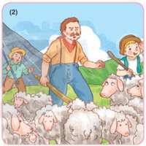
Nghe tiếng kêu cứu (…)

Slide 24
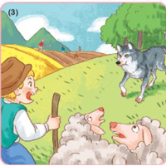
Có một chú bé (…)

Slide 25
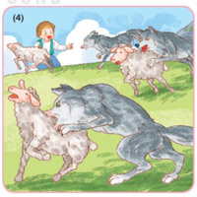
Thế là (…)

Slide 26
7
Nghe viết

Slide 27
7. Nghe viết:
Một hôm, sói đến thật. Chú bé hốt hoảng xin cứu giúp. Các bác nông dân nghĩ là chú nói dối, nên vẫn thản nhiên làm việc.

Slide 28
8
Chọn từ ngữ

Slide 29
8. Chọn vần phù hợp thay cho ô vuông
a) ai hay ay ? bày trò bài học chạy trốn
b) iêc hay iêt ? việc làm tạm biệt rạp xiếc

Slide 30
9
Chọn ý

Slide 31
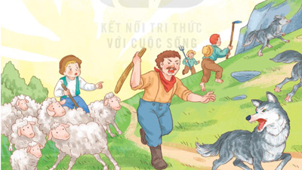
9. Quan sát tranh và dùng từ ngữ trong khung để nói theo tranh
nông dân | chú bé | giúp
Các bác nông dân đang giúp chú bé đuổi đi bầy sói dữ.

Slide 32
10
Củng cố

